Slide 1
Модульность в С++
Лекция 4
доцент
Высшего колледжа информатики НГУ
Наталия Викторовна Голкова

Slide 2
Заголовочные файлы
Стандартные #include <стандартная_библиотека>
Например:
#include <iostream>
#include <vector>
Пользовательские #include "создали_вы_сами"
Например:
#include"array.h "
#include"matrix.h"

Slide 3
Разбить проект на файлы: array.h, array.cpp и mas.cpp
В файле array.h – определение класса Array и директивы препроцессора.
В файле array.cpp – методы класса Array.
В файле mas.cpp – функция int main(). В функции int main() вызов методов класса Array.
Пример программы класса Array

Slide 4
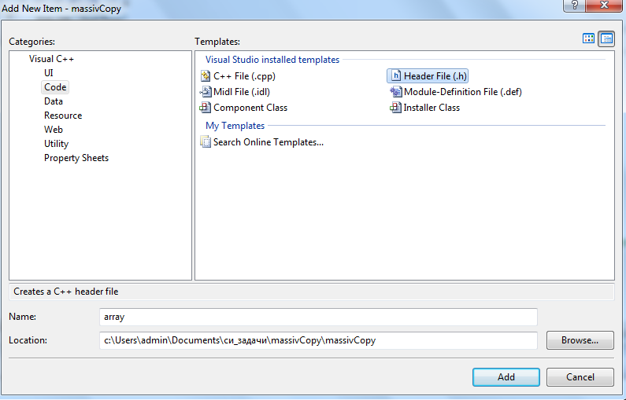
В папку «Header Files » добавляем (add) заголовочный файл array.h В С++ header файл называют именем класса. Заголовочный файл по-русски программисты называют header файл

Slide 5
В файл arrray.h переносим определение класса Array и заголовочные файлы стандартной библиотеки
#include <iostream>
using namespace std;
class Array {
int *a; // указатель на массив
int size;//размер массива
public:
Array();// конструктор по умолчанию
Array(int size); // конструктор с параметрами
Array( const Array &arrayToCopy ); // конструктор копии
~Array(); // десструктор
void show(); // вывод массива
void setArray(const int n); // заполнение массива
int getArray(int i) const ; // смотрим i-ый элемент массива
int getSize() const; // смотрим размер массива
int &operator[] (int j); // Перегруженный оператор []
Array operator+ (const Array &right) const;
// Перегруженный оператор сумма двух массивов
};

Slide 6
Header файл
Между директивами препроцессора вставляем определение класса и заголовочные файлы стандартной библиотеки
#ifndef /*имя заголовочеого файла*/
#define /*имя заголовочеого файла*/
// заголовочные файлы стандартной
// библиотеки
// определение класса
#endif ///*имя заголовочеого файла*/

Slide 7
Файл array.h
Вставляем определение класса между директивами препроцессора
#ifndef ARRAY_H
#define ARRAY_H
#include <iostream>
using namespace std;
// определение класса
#endif //ARRAY_H

Slide 8
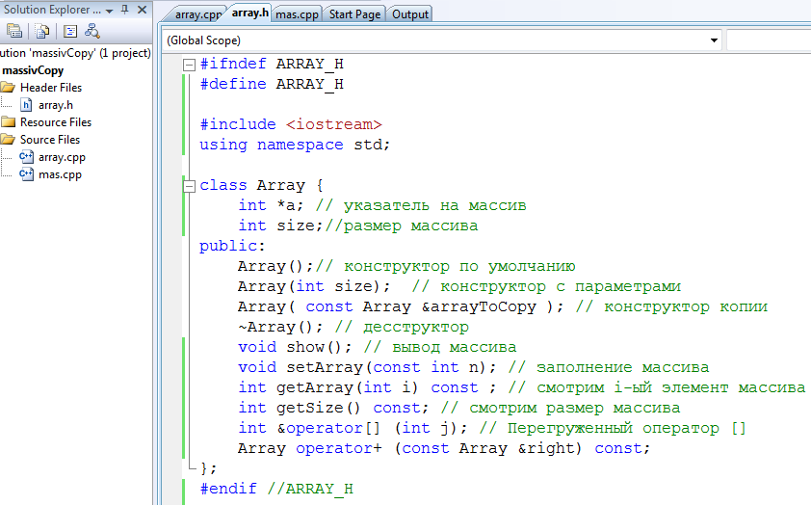
Директивы препроцессора

Slide 9
Интерфейс класса Array
#ifndef ARRAY_H
#define ARRAY_H
#include <iostream>
using namespace std;
class Array {
int *a; // указатель на массив
int size;//размер массива
public:
Array();// конструктор по умолчанию
Array(int size); // конструктор с параметрами
Array( const Array &arrayToCopy );
~Array(); // десструктор
void show(); // вывод массива
void setArray(const int n);
int getArray(int i) const ;
int getSize() const; // смотрим размер массива
int &operator[] (int j);
Array operator+ (const Array &right) const;
};
#endif //ARRAY_H

Slide 10
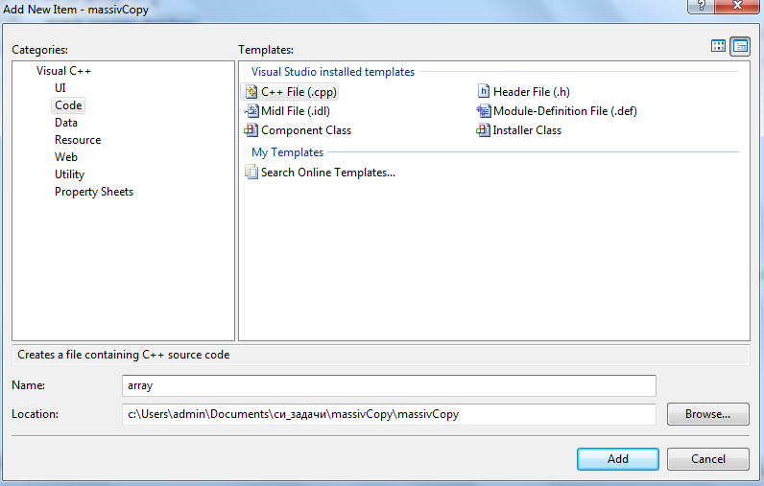
В папке « Source Files » создаём файл исходных текстов (*.cpp). В С++ имя файла называют именем класса arrray.cpp

Slide 11
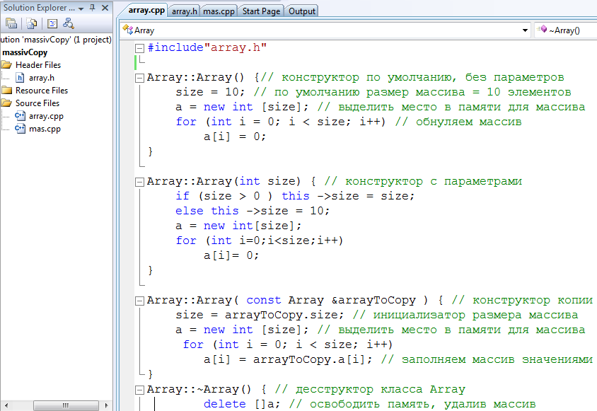
В файл array.cpp переносим все методы. Первым в заголовок включаем #include"array.h"

Slide 12
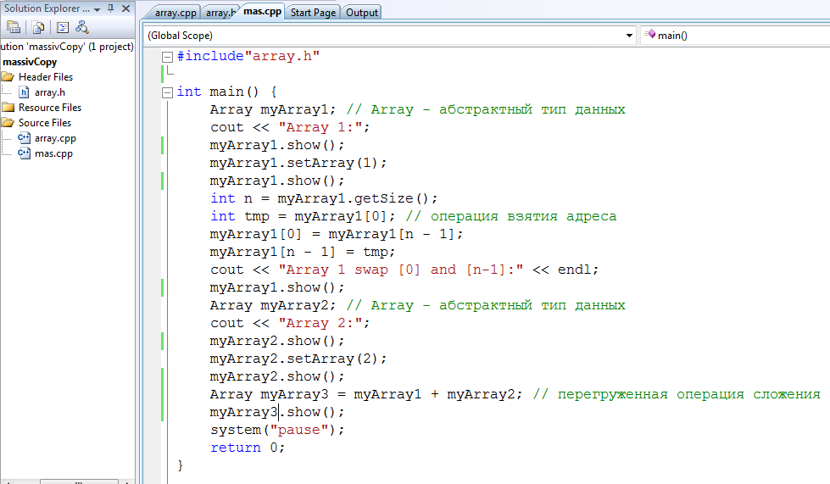
В файле mas.cpp осталась функция main()

Slide 13
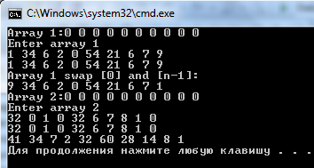
Результат работы программы

Slide 14
Вывод
В файле arrray.h находится класс Array
В файле array.cpp находятся методы класса
В файле mas.cpp находится main() .
Файлы arrray.h и arrray.cpp можно использовать
в других программах.
Их нужно скопировать в папку с вашей новой
программой *.cpp
В первой строке программы написать #include"array.h"

